Slide 1
Тестирование

Slide 2
Тестирование
Тестирование программного обеспечения – проверка соответствия между реальным и ожидаемым поведением программы, осуществляемая на конечном наборе тестов, выбранном определенным образом.
В более широком смысле, тестирование – это одна из техник контроля качества, включающая в себя активности по:
планированию работ (Test Management),
проектированию тестов (Test Design),
выполнению тестирования (Test Execution)
анализу полученных результатов (Test Analysis).
http://www.protesting.ru

Slide 3
Уровни тестирования
Модульное (компонентное)
Интеграционное
Системное
Приёмочное

Slide 4
Виды тестирования
Функциональное
Регрессионное
Нагрузочное
Дымовое (smoke)
Удобство использования (usability)

Slide 5
Книги
Ron Patton. Software Testing.
Джеймс Уиттакер, Джейсон Арбон,
Джефф Каролло. Как тестируют в Google.

Slide 6
“assert” keyword
Ключевое слово assert декларирует ожидаемую выполнимость некоторого условия.
assert list != null && list.size()>0;
Object value = list.get(0);

Slide 7
JUnit, http://junit.org
JUnit – это среда разработки и выполнения модульных Java-тестов.
JUnit включает в себя:
Средства проверки соответствия ожидаемых результатов реальным.
Средства подготовки переиспользуемых исходных данных.
Средства запуска тестов.

Slide 8
JUnit
Обычно JUnit используется для функционального и регрессионного тестирования на модульном (unit) уровне.
mvn test

Slide 9
@Test
Методы тестов помечаются аннотацией @Test
@Test
public void addition() {
assertEquals(12, simpleMath.add(7, 5));
}
@Test
public void subtraction() {
assertEquals(9, simpleMath.substract(12, 3));
}

Slide 10
Тестовые условия
import static org.junit.Assert.*;
@Test
public void lookupEmailAddresses() {
assertThat(new CartoonCharacterEmailLookupService().getResults("looney"),
allOf(
not(empty()),
containsInAnyOrder(
allOf(
instanceOf(Map.class),
hasEntry("id", "56"),
hasEntry("email", "roadrunner@fast.org")
),
allOf(
instanceOf(Map.class),
hasEntry("id", "76"),
hasEntry("email", "wiley@acme.com")
)
)
)
);
}

Slide 11
@Before и @After
Выполняются перед/после каждого теста
@Before
public void runBeforeEveryTest() {
simpleMath = new SimpleMath();
}
@After
public void runAfterEveryTest() {
simpleMath = null;
}

Slide 12
@BeforeClass и @AfterClass
Выполняются перед/после всех тестов класса
@BeforeClass
public static void runBeforeClass() {
// run for one time before all test cases
}
@AfterClass
public static void runAfterClass() {
// run for one time after all test cases
}

Slide 13
Обработка исключений
@Test(expected = ArithmeticException.class)
public void divisionWithException() {
// divide by zero
simpleMath.divide(1, 0);
}

Slide 14
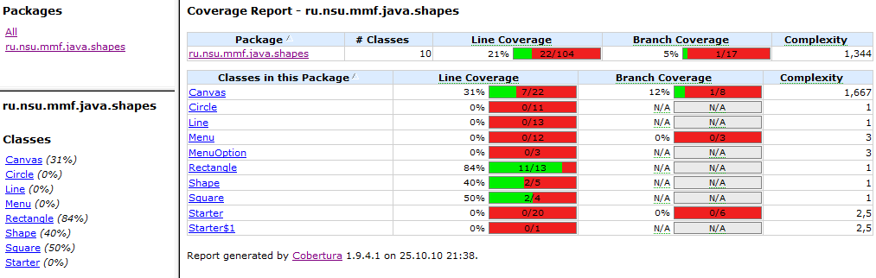
Cobertura
Библиотека для подсчета процента покрытия кода тестами.
mvn cobertura:cobertura

Slide 15
HtmlUnit
Библиотека для тестирования клиентской части web-приложений.
HtmlUnit is a
"GUI-Less browser for Java programs".

Slide 16
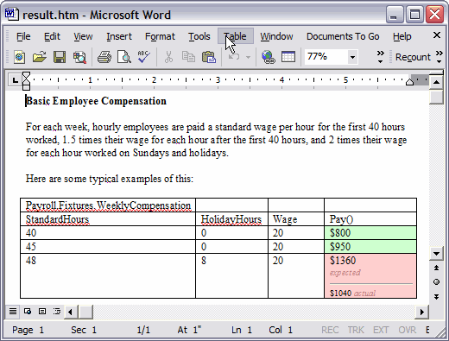
Fit: Framework for Integrated Test
Fit позволяет разрабатывать тесты в виде обычных таблиц, без использования языка Java.

Slide 17
Fit: Framework for Integrated Test
Fixture – класс, определяющий правила обработки тестов. Выделяются 3 вида:
ColumnFixture – преобразуют данные колонок в поля и методы класса (ArithmeticColumnFixture).
RowFixture – сравнивает строки теста с содержимым Java-объектов (Display)
ActionFixture – интерпретирует строки, как команды – start, enter, press, check (MusicExample)
ActionFixture обычно используется для тестирования GUI.

